Slide 1

两种优于市场的股票交易策略：卡尔曼滤波与LSTM-AC模型
本文介绍了两种创新的股票交易策略,一个基于卡尔曼滤波,另一个基于LSTM-AC强化学习模型。通过实验验证,这两种策略均能实现显著优于市场平均水平的收益率,具有较高的实际应用价值。

Slide 2

简介
本文详细介绍了两种创新的股票交易策略。第一种是基于卡尔曼滤波的策略,通过估计股票价格的趋势来进行交易决策。第二种是基于LSTM-AC强化学习模型的策略,结合时间序列预测和强化学习算法,实现了更加智能化的交易决策。
通过使用VN.py框架,结合这两种方法,我们实现了有效的交易策略,并进行了详细的回测验证,结果显示这两种策略均能显著优于市场平均水平。

Slide 3
数据获取与预处理
我们使用yfinance库下载了阿里巴巴(BABA),百度(BIDU),携程(TCOM)的股票数据作为研究对象。下载的数据经过必要的清洗和处理后,导入VN.py平台进行后续的策略开发和回测。
VN.py是一个强大的量化交易框架,提供了丰富的数据管理、策略开发和回测功能,为我们的研究提供了良好的支持。
数据来源
数据处理
使用yfinance库下载阿里巴巴(BABA)),百度(BIDU)
,携程(TCOM) 的股票数据。
下载的数据经过处理后导入VN.py平台进行管理和使用。

Slide 4

Kalman滤波策略
Kalman滤波策略是我们提出的第一种交易策略。该策略通过卡尔曼滤波器估计股票价格的趋势,并根据滤波结果进行买卖操作。
具体实现步骤包括:1)初始化卡尔曼滤波器;2)进行预测和更新步骤;3)根据滤波结果做出交易决策。通过这种方式,我们能够有效地捕捉股票价格的变化趋势,从而做出更加准确的交易决策。
1
初始化
首先需要初始化卡尔曼滤波器的参数,包括状态向量、状态转移矩阵和测量矩阵等。
2
预测步骤
利用系统的先验状态和控制输入,预测当前状态和协方差矩阵。
3
更新步骤
利用测量值对预测状态进行修正,计算卡尔曼增益并更新状态和协方差矩阵。

Slide 5
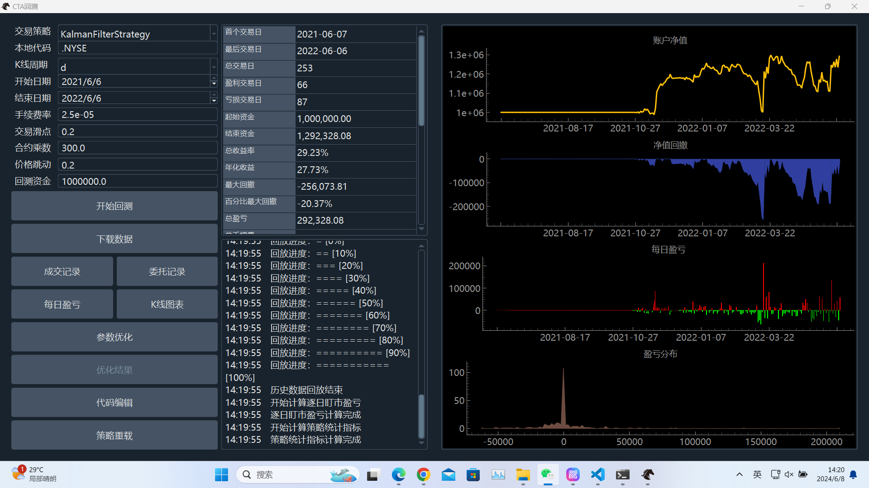
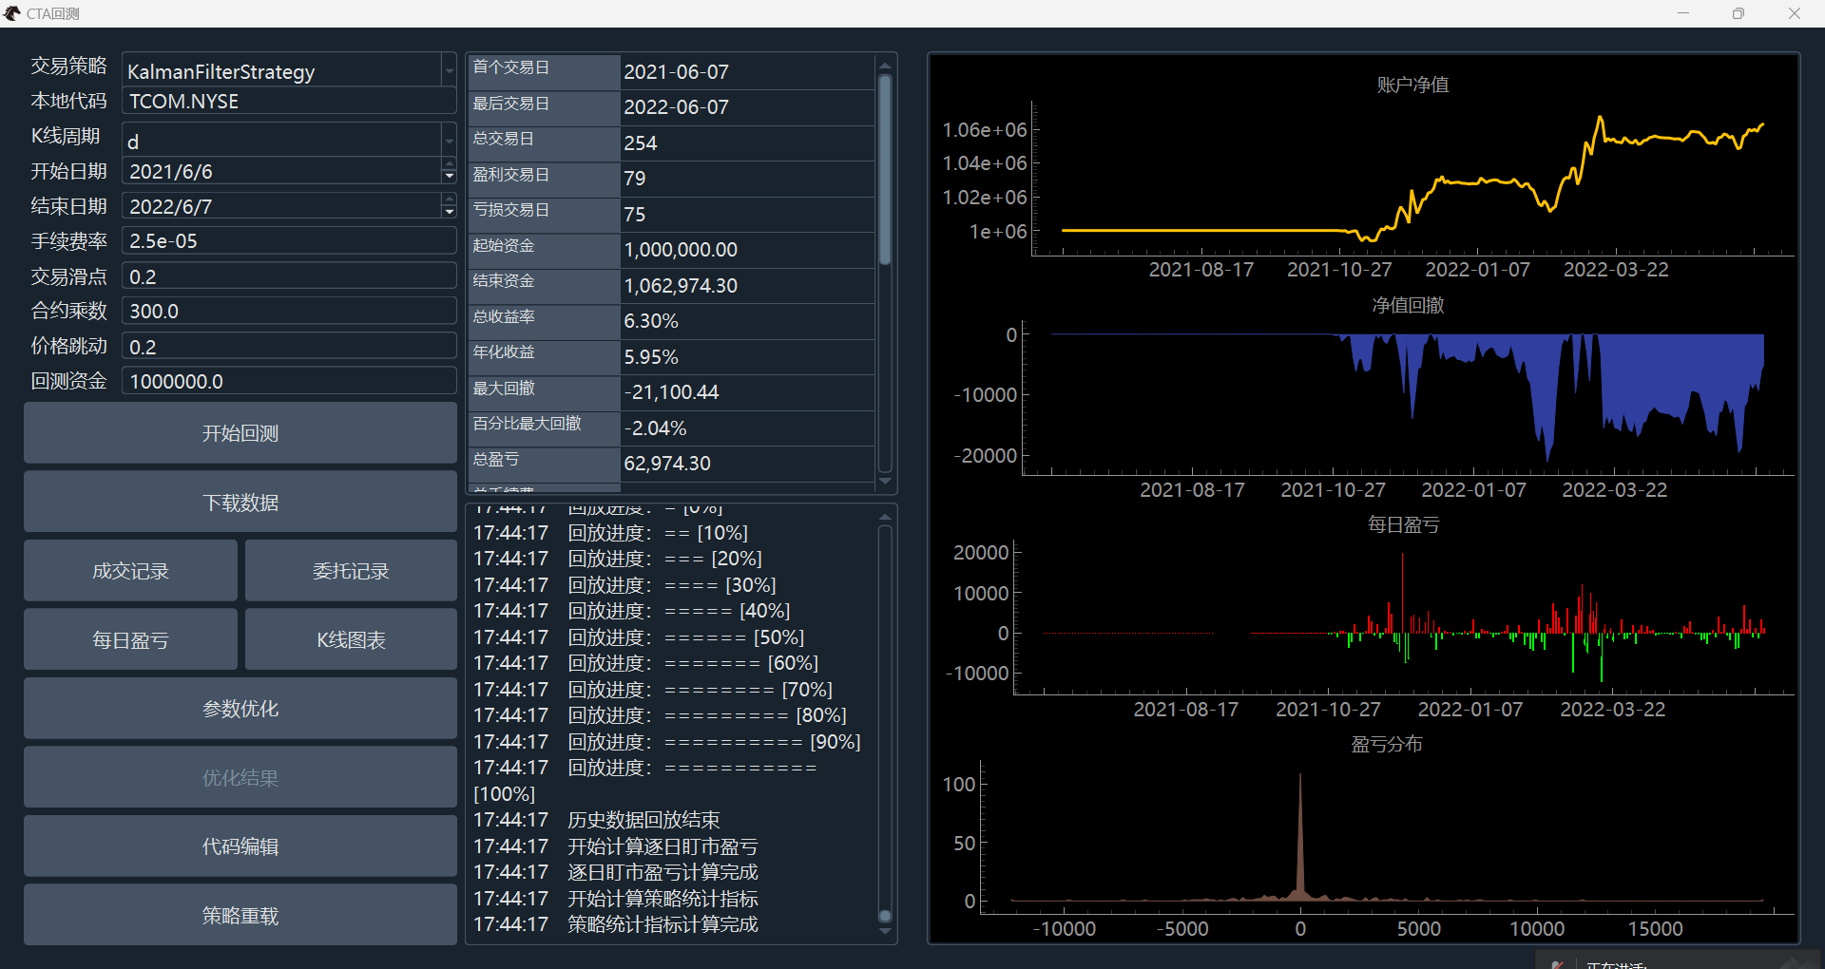
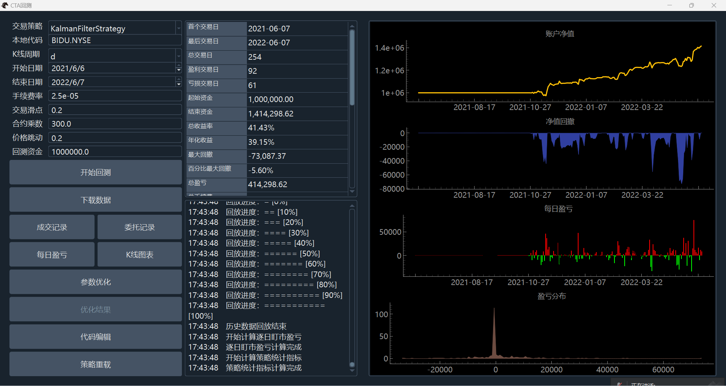
Kalman滤波策略

Slide 6

LSTM-AC模型
LSTM-AC模型是我们提出的第二种交易策略。该模型结合了LSTM神经网络和Actor-Critic强化学习算法,用于股票价格的预测和交易决策。
LSTM网络能够有效地处理时间序列数据,Actor网络生成动作概率分布,Critic网络评估当前状态的价值。通过训练这个模型,我们能够实现更加智能化的交易决策。
1
LSTM网络
2
Actor网络
处理时间序列数据,捕捉价格变化规律。
生成买卖动作的概率分布。
3
Critic网络
评估当前状态的价值,为Actor网络提供反馈。

Slide 7
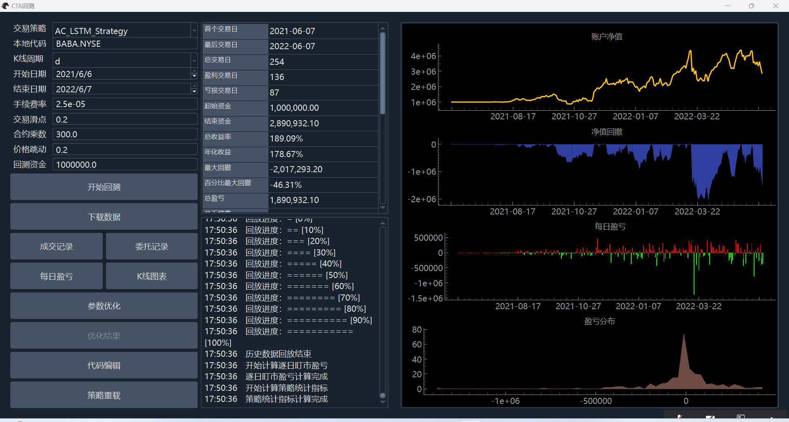
LSTM-AC模型

Slide 8
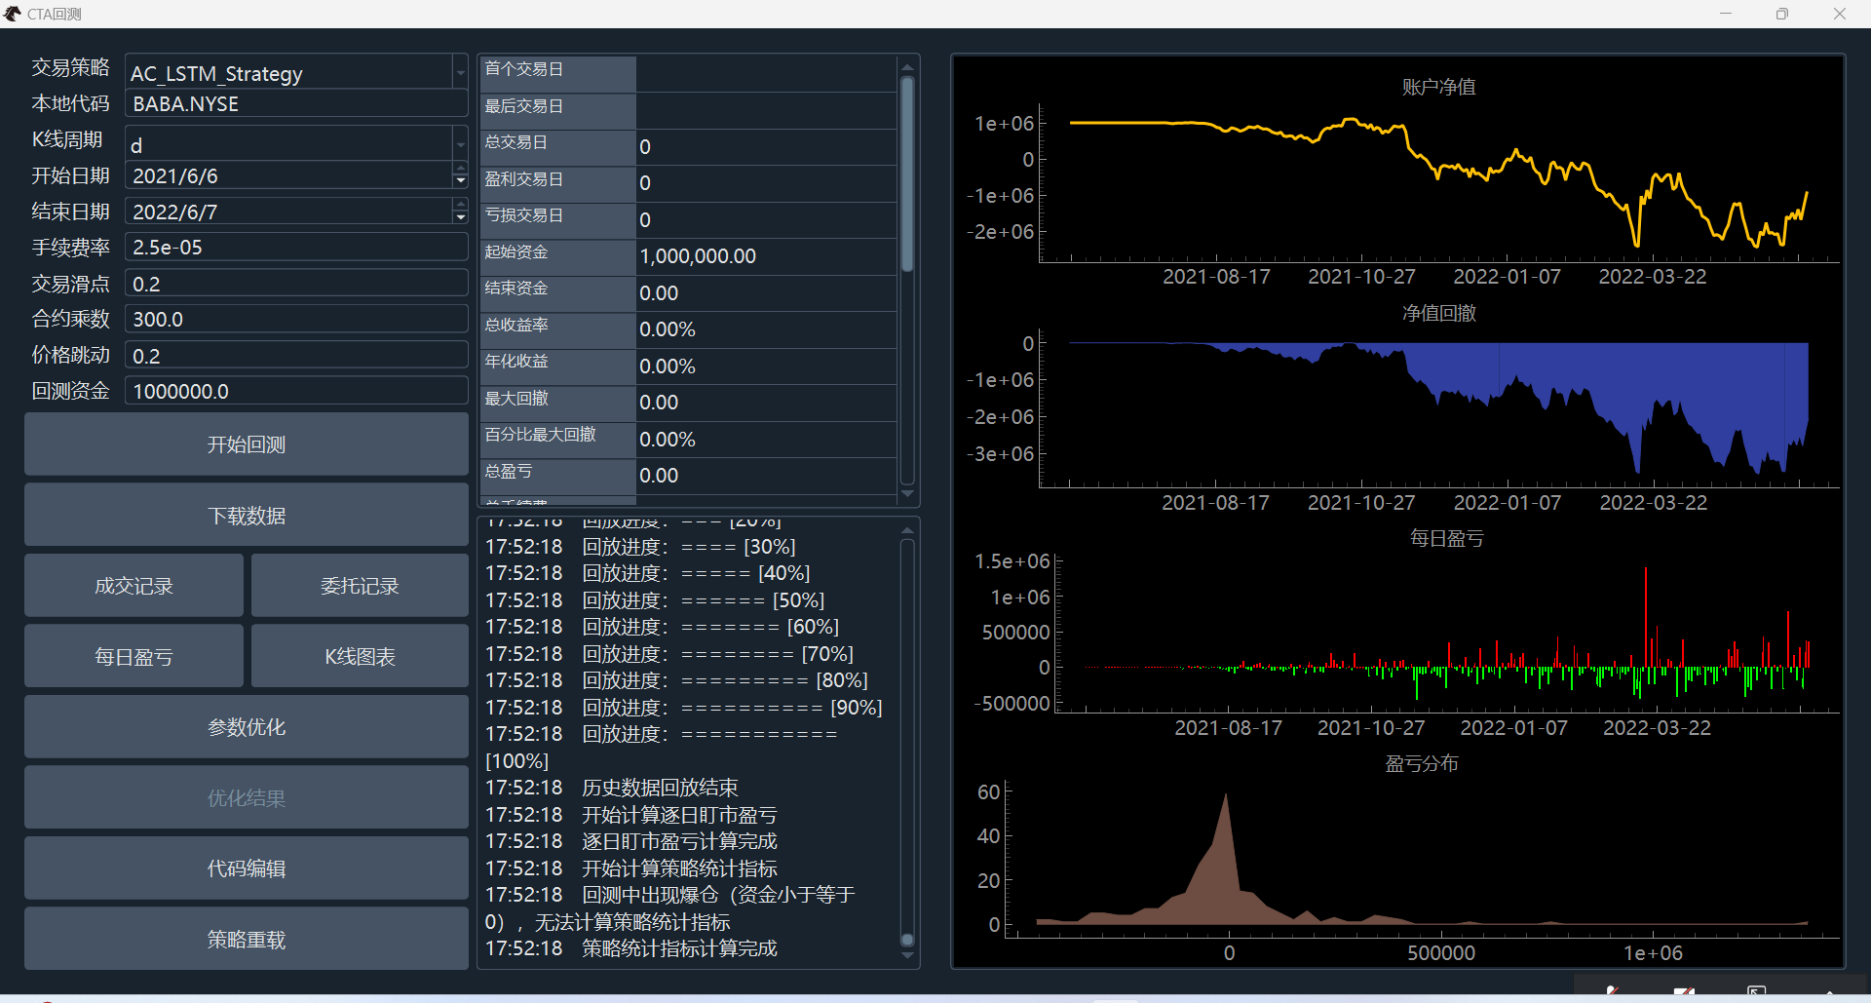
LSTM-AC模型

Slide 9
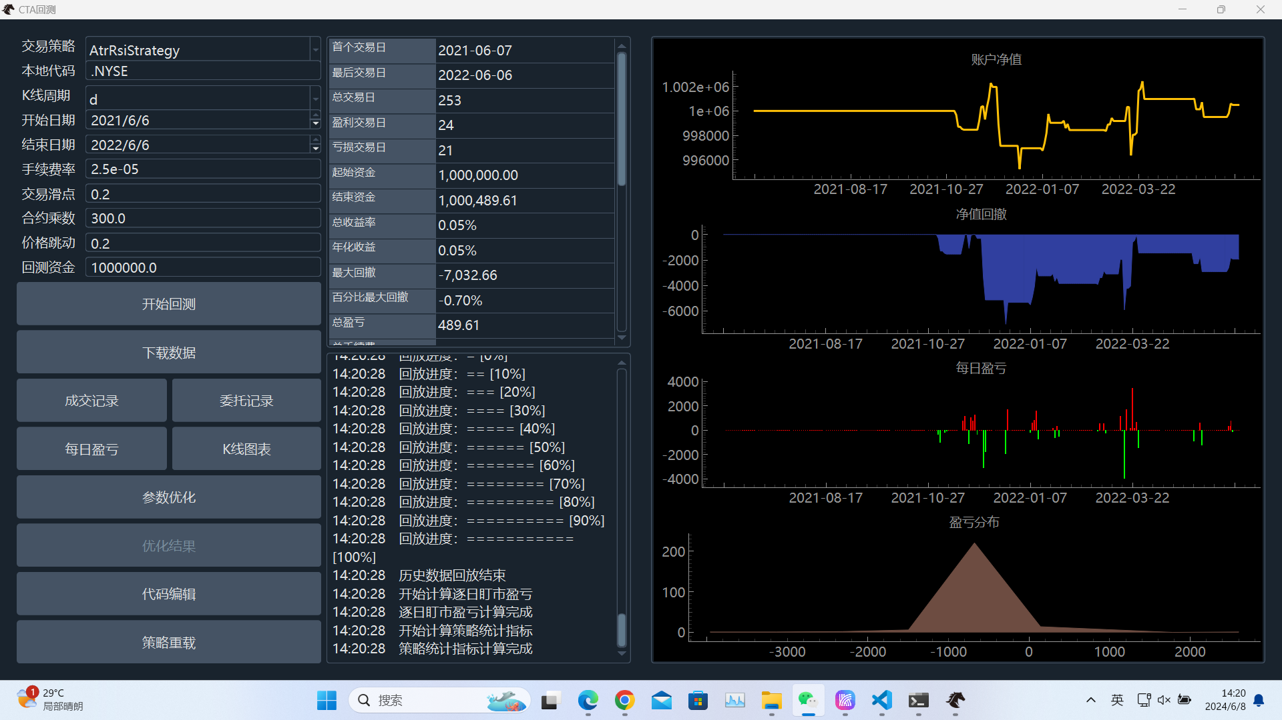
AtrRsiStrategy模型

Slide 10
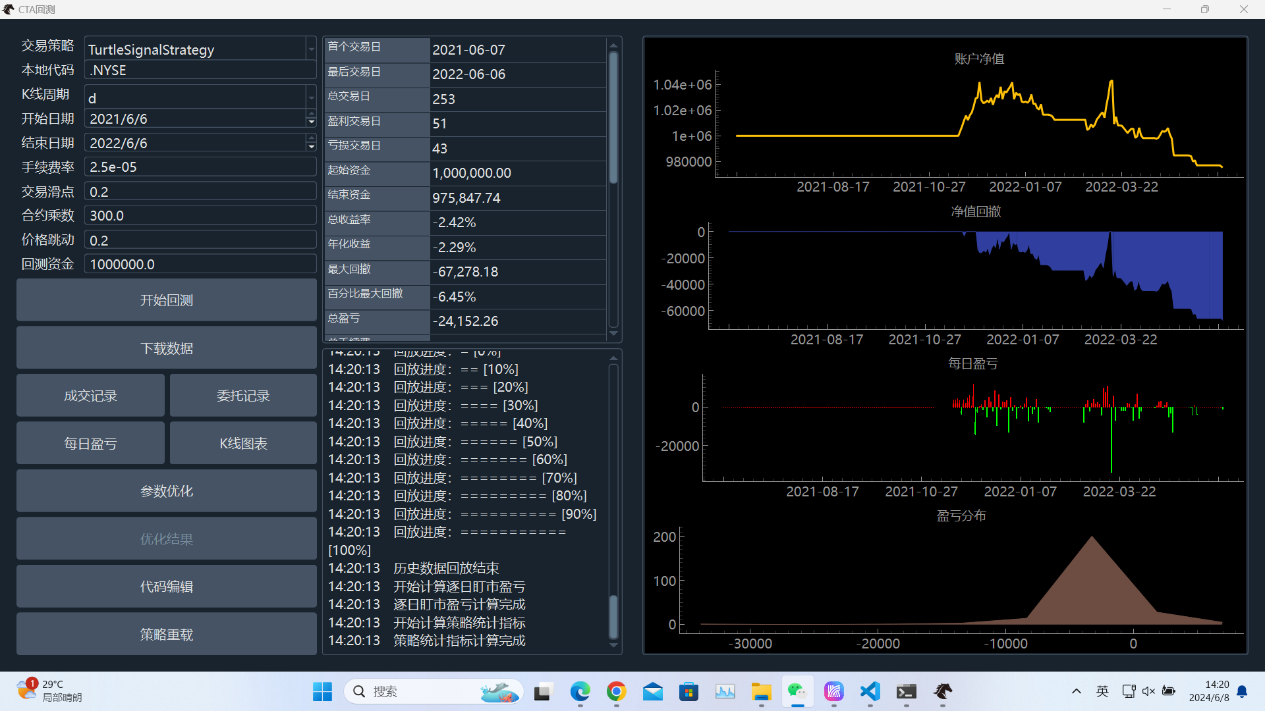
TurtleSignalStrategy模型

Slide 11
结果分析
我们对Kalman滤波策略和LSTM-AC策略进行了详细的回测验证,结果显示这两种策略均能显著优于默认的买持策略。
Kalman滤波策略
LSTM-AC策略
该策略表现出较高的稳定性和收益,年化收益表现出极高的稳定性和较高的收益，达到了5%-40%
,显著优于市场平均水平。
回测结果显示，基于LSTM-AC模型的策略的最高收益显著优于默认策略，年化收益率达到10%-200%，但较不稳定，有时会亏光。

Slide 12




工作历程
在研究过程中,我们经历了多个关键步骤。首先尝试使用CTP接口下载数据,但由于数据源的限制,未能成功。于是转而使用yfinance库下载阿里巴巴的股票数据,并对其进行必要的预处理后导入VN.py平台。
接下来,我们分别实现了Kalman滤波策略和LSTM-AC模型。Kalman滤波策略是基于数学原理实现的,而LSTM-AC模型则结合了深度学习和强化学习算法。最后,我们对这两种策略进行了详细的回测验证,结果显示它们均能取得优异的交易业绩。
数据获取
Kalman滤波
LSTM-AC模型
回测验证
使用yfinance库下载阿里巴巴等股票数据。
基于数学原理实现Kalman滤波策略。
结合LSTM和强化学习算法构建交易模型。
对两种策略进行详细的回测和分析。

Slide 13

结论
通过实验验证,我们提出的两种交易策略——Kalman滤波策略和LSTM-AC模型,均能显著优于市场平均水平,取得了较高的收益率和稳定性。这两种策略在实际应用中具有较高的价值,为投资者提供了新的交易工具。
未来我们将继续探索更多的交易策略,并结合实际市场数据进行深入研究,为投资者提供更加智能和有效的交易决策支持。

Slide 14

感谢聆听

